Slide 1
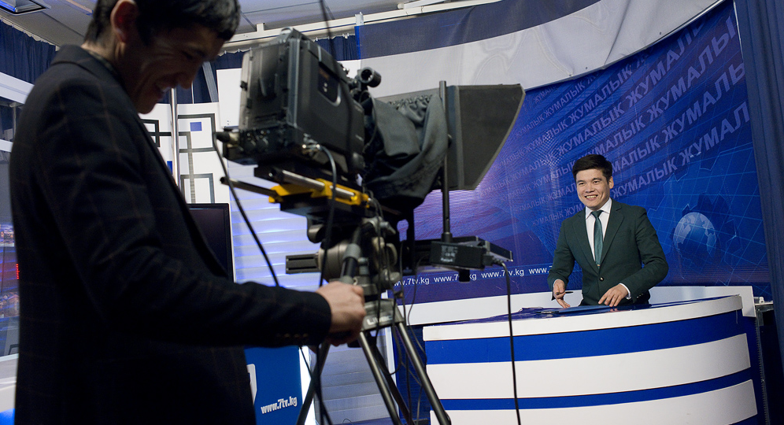



Модуль 09
Применение инновационных инструментов: новых средств массовой информации и технологий

Slide 2
МОДУЛЬ 09 | Применение инновационных инструментов: новых средств массовой информации и технологий
Расскажите о случаях, когда технологии существенно помогли вам при налаживании контакта.
02

Slide 3

МОДУЛЬ 09 | Применение инновационных инструментов: новых средств массовой информации и технологий
Как группировки воинствующих экстремистов использовали технологии в вашем контексте?
03

Slide 4
МОДУЛЬ 09 | Применение инновационных инструментов: новых средств массовой информации и технологий
Как можно использовать технологии (включая новые СМИ) для повышения устойчивости к призывам воинствующих экстремистов или противодействия насильственному экстремизму?
04

Slide 5
МОДУЛЬ 09 | Применение инновационных инструментов: новых средств массовой информации и технологий
Общие цели использования технологий в программах противодействия насильственному экстремизму:
предоставление услуг и возможностей людям из маргинализированных или уязвимых групп;
объединение людей, находящихся по разные стороны фронта;
обучение людей из уязвимых групп необходимым навыкам;
повышение осведомленности о радикализации и насильственном экстремизме;
разработка и распространение положительных нарративов;
расширение возможностей организаций или отдельных лиц для более эффективного участия в противодействии насильственному экстремизму посредством передачи им знаний и навыков.
05

Slide 6
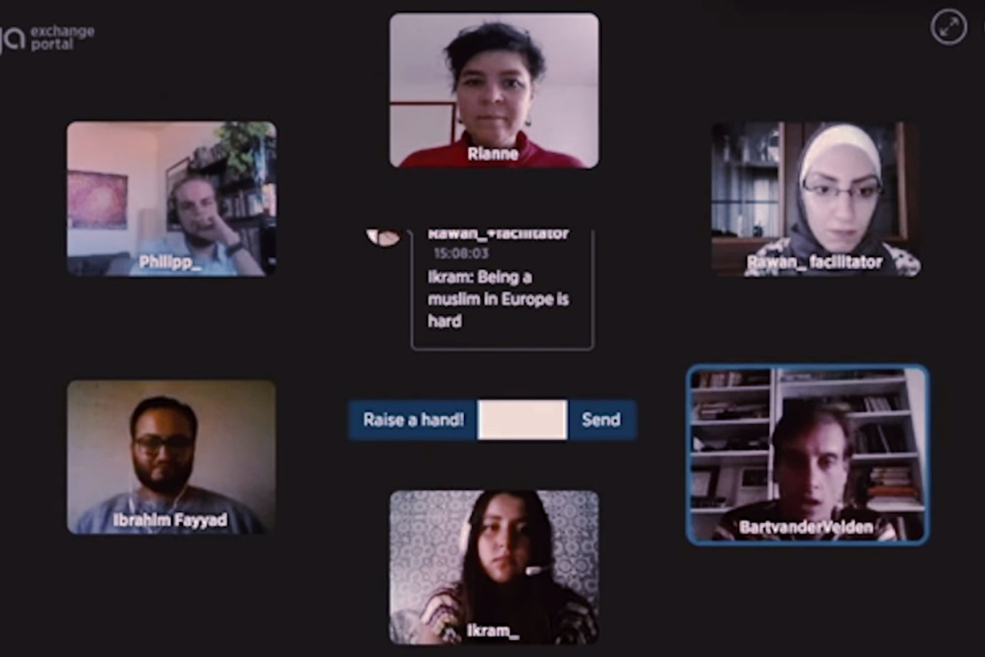

МОДУЛЬ 09 | Применение инновационных инструментов: новых средств массовой информации и технологий
Видео 23 | Трейлер программы «Эразмус+ Виртуальный обмен»
Подготовлено: «Эразмус+ Виртуальный обмен»
https://rebrand.ly/CVE_Video23
Исходная ссылка: https://youtu.be/DSW7kleimF0
Видеоролик можно скачать по этой ссылке.
Русские субтитры:
Расширенные (рекомендуются для версий, скачанных по ссылке)
Основные (рекомендуются для просмотра видеоролика на YouTube)
Инструкции по использованию субтитров доступны по этой ссылке.
06

Slide 7
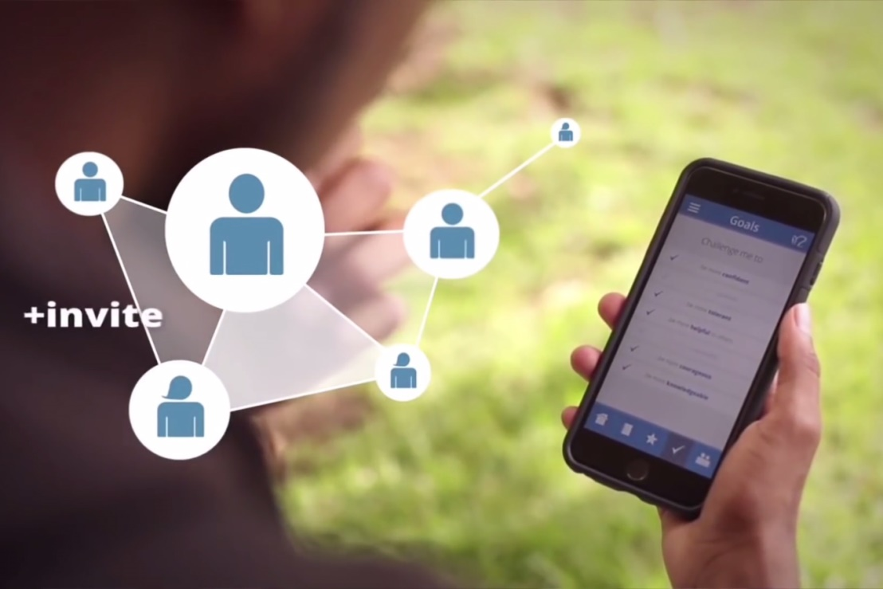
МОДУЛЬ 09 | Применение инновационных инструментов: новых средств массовой информации и технологий
Видео 24 | «Равный — равному: вызов экстремизму 2015»
Подготовлено: Бюро Государственного департамента США по вопросам образования и культуры
https://rebrand.ly/CVE_Video24
Исходная ссылка: https://youtu.be/cCrDOSsDbt8
Видеоролик можно скачать по этой ссылке.
Русские субтитры:
Расширенные (рекомендуются для версий, скачанных по ссылке)
Основные (рекомендуются для просмотра видеоролика на YouTube)
Инструкции по использованию субтитров доступны по этой ссылке.
07

Slide 8
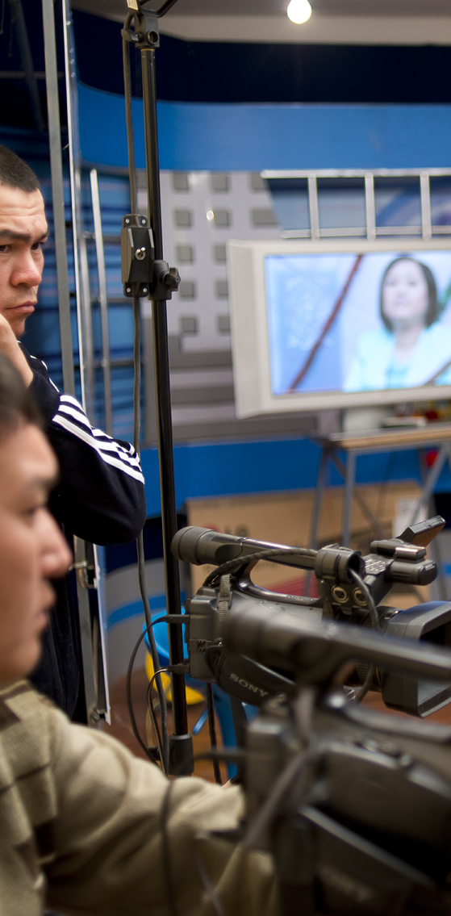
МОДУЛЬ 09 | Применение инновационных инструментов: новых средств массовой информации и технологий
Особенности использования социальных сетей и онлайн-платформ:
Выберите целевую аудиторию для вашего послания.
Используйте фотографии или видеоролики для привлечения внимания.
Ограничьтесь одним коротким посланием в рамках одной записи.
Используйте хэштеги для увеличения охвата информационной кампании.
Призовите свою аудиторию к действию.
Старайтесь работать с теми, кто откликается на ваши материалы.
08

Slide 9
МОДУЛЬ 09 | Применение инновационных инструментов: новых средств массовой информации и технологий
В чем заключаются преимущества и трудности при создании собственных технических платформ для противодействия насильственному экстремизму?
09

Slide 10
МОДУЛЬ 09 | Применение инновационных инструментов: новых средств массовой информации и технологий
Что специалисты-практики должны учитывать при разработке своих собственных инициатив с использованием технологий или при создании технических инструментов для разработки программ по противодействию насильственному экстремизму?
10

Slide 11
МОДУЛЬ 09 | Применение инновационных инструментов: новых средств массовой информации и технологий
Передовой международный опыт и уроки, извлеченные в рамках применения технологии для противодействия насильственному экстремизму:
Действия в реальном мире наиболее эффективны:
– контрнарративы и технические инструменты не единственный способ предотвращения радикализации и вербовки.
Информационное взаимодействие — это только часть решения:
– объедините коммуникационные подходы по противодействию насильственному экстремизму (например, положительные нарративы) с более широкими стратегиями и политиками противодействия терроризму.
11

Slide 12
МОДУЛЬ 09 | Применение инновационных инструментов: новых средств массовой информации и технологий
(продолжение):
Используйте многосторонний подход:
– в том числе, удаление экстремистских материалов, противодействие дезинформации, передачу собственного послания и повышение устойчивости молодежи посредством специальных мероприятий и образования.
Применяйте подход на уровне всего общества:
– в том числе, привлекайте государственные учреждения, гражданское общество и частный сектор, а также местных деятелей (и не забывайте о молодежи!).
Обеспечьте согласованность и координацию:
– координируйте усилия, чтобы не допустить противоречивых посланий, и основывайтесь на уже существующей работе.
12

Slide 13
МОДУЛЬ 09 | Применение инновационных инструментов: новых средств массовой информации и технологий
Каковы риски или проблемы, связанные с использованием новых медиа и технологий?
Разработка и использование технологических инструментов может оказаться дорогостоящим и сложным процессом.
Это может потребовать наличия специфических условий, таких как разработка с учетом удобства пользования, привлечение компетентных модераторов для управления платформами и/или долгосрочные обязательства по поддержанию работы платформ. Задайте себе вопрос, достаточно ли у нас ресурсов, чтобы:
довести разработку до конца;
обеспечить продвижение инструмента или платформы, управление ими, а также их работоспособность после завершения этапа разработки.
Также существует риск того, что основанные на новых технологиях и социальных сетях инструменты не найдут нужной аудитории, если их разработка не была подкреплена надлежащими исследованиями.
13

Slide 14

МОДУЛЬ 09 | Применение инновационных инструментов: новых средств массовой информации и технологий
Итоги
Новые медийные и технологические платформы в большей степени упрощают распространение радикализации и идей насильственного экстремизма, нежели служат их непосредственными движущими силами.
Использование новых технологий и медиа в программах противодействия насильственному экстремизму может расширить их охват и способствовать положительным изменениям.
Новые медиа и технологии в рамках противодействия насильственному экстремизму не могут заменить реальных действий.
Создание новых платформ может быть сложным и дорогостоящим процессом (по сравнению с использованием уже работающих платформ), но этот подход также может быть более эффективным.
14

